Slide 1

Das Pflegesystem als Entlastung für die Hausärzte
Mathias Fünfstück
Pflegewissenschaftler und -manager (M.Sc.)
Diplom-Pflegewirt (FH)
Gesundheits- und Krankenpfleger

Slide 2
Pflege als Entlastung der Hausärzte
Kurzer Überblick:
Aktuelle Situation
Entlastungspotenziale
  Kooperation
  Delegation
  Substitution
  Innovative Versorgungsformen
Ausblick

Slide 3
Ärztestatistik zum 31. 12. 2014
„Etwas mehr und doch zu wenig“
Bundesweiter Anstieg um 2,2 %
Zunehmende Anstellungen im ambulanten Bereich statt Niederlassung
Anteil der Ärztinnen steigt
Anteil der Ärzte ohne ärztliche Tätigkeit steigt
23 % der niedergelassenen Ärzte planen bis 2020 ihre Praxis aufzugeben
Notes:
Wie werden Sie diesem Anspruch gerecht?
Was halten Sie von der Pflegewissenschaft (ein Mythos, reine Theorie, Bürokratenwerk)?

Slide 4


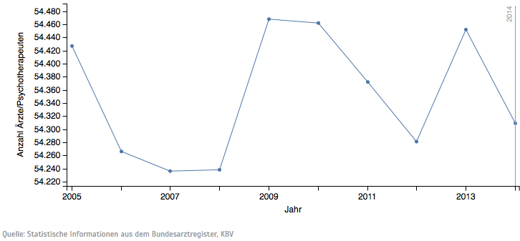




Hausärzte zum 31. 12. 2014
Notes:
Wie werden Sie diesem Anspruch gerecht?
Was halten Sie von der Pflegewissenschaft (ein Mythos, reine Theorie, Bürokratenwerk)?

Slide 5
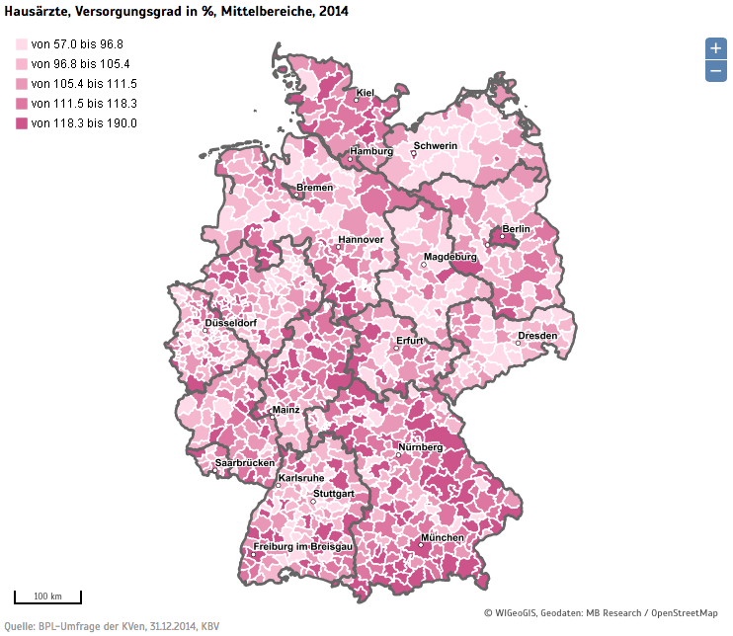
M
m
Notes:
Wie werden Sie diesem Anspruch gerecht?
Was halten Sie von der Pflegewissenschaft (ein Mythos, reine Theorie, Bürokratenwerk)?

Slide 6
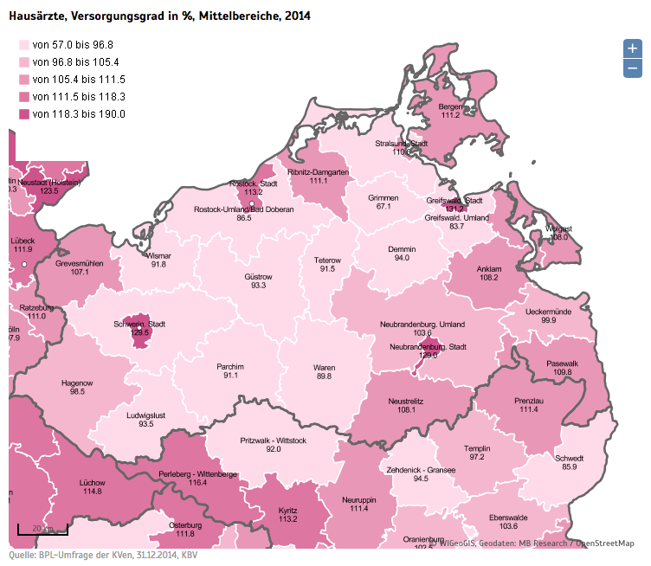
M
m
Notes:
Wie werden Sie diesem Anspruch gerecht?
Was halten Sie von der Pflegewissenschaft (ein Mythos, reine Theorie, Bürokratenwerk)?

Slide 7
Pflegekräftemangel
Arbeitsmarktberichterstattung der BA (Stand: Juni 2015):
Stellenangebote sind im Bundesdurchschnitt 123 Tage vakant (Altenpflegefachkräfte)
Auf 100 gemeldete Stellen (ohne Zeitarbeit) kommen rechnerisch 46 Arbeitslose
Bundesinstitut für Berufsbildung (BIBB):
je nach Szenario werden 135.000 bis 214.000 Pflegevollkräften bis zum Jahr 2025 zusätzlich benötigt
Notes:
Wie werden Sie diesem Anspruch gerecht?
Was halten Sie von der Pflegewissenschaft (ein Mythos, reine Theorie, Bürokratenwerk)?

Slide 8
Ärzte- und Pflegekräftemangel
Wir brauchen:
Lösungen mit Synergieeffekten für beide Berufsgruppen
Schaffung einer Win-Win-Win-Situation
Ärzte
+ Pflege
+ Patienten
Die Politik
Notes:
Wie werden Sie diesem Anspruch gerecht?
Was halten Sie von der Pflegewissenschaft (ein Mythos, reine Theorie, Bürokratenwerk)?

Slide 9
Entlastungspotenziale
Kooperation
Delegation
Substitution
Innovative Versorgungsformen
Notes:
Wie werden Sie diesem Anspruch gerecht?
Was halten Sie von der Pflegewissenschaft (ein Mythos, reine Theorie, Bürokratenwerk)?

Slide 10
Kooperation
Ungeregelte Kooperation
  → Natürlicher Prozess
  → Keine Synergieeffekte
Geregelte Kooperation
  → Kooperationsvereinbarung
  → gesteuertes Schnittstellenmanagement
  → Konzeptbasierte Kooperation
Vertraglich vereinbarte Kooperation:

Slide 11
Pflegekräftemangel
Vertraglich vereinbarte Kooperation:
Seit 01.01.2014 gilt die Vereinbarung nach § 119b Abs. 2 SGB V zur Förderung der kooperativen und koordinierten ärztlichen
und pflegerischen Versorgung
in stationären Pflegeheimen
→ Eine Kann-Bestimmung!
Dient der Stärkung von Kommunikation und Zusammenarbeit
Notes:
Wie werden Sie diesem Anspruch gerecht?
Was halten Sie von der Pflegewissenschaft (ein Mythos, reine Theorie, Bürokratenwerk)?

Slide 12
Pflegekräftemangel
Vertraglich vereinbarte Kooperation:
Vereinbarung nach § 119b Abs. 2 SGB V
Schaffung strukturierter Prozesse:
Visiten und Fallbesprechungen
Feste Ansprechpartner in der stationären Pflegeeinrichtung
Geregelte Kommunikationsstrukturen und -zeiten (z. B. vereinbarte Sprechzeiten)
Notes:
Wie werden Sie diesem Anspruch gerecht?
Was halten Sie von der Pflegewissenschaft (ein Mythos, reine Theorie, Bürokratenwerk)?

Slide 13
Pflegekräftemangel
Vertraglich vereinbarte Kooperation:
Vereinbarung nach § 119b Abs. 2 SGB V
Entlastungspotenziale:
Besser abgestimmte Prozesse vor Ort (Zeit)
Besser abgestimmte Dokumentationswege (Zeit)
Zusatzvergütung für die Ärzte
Notes:
Wie werden Sie diesem Anspruch gerecht?
Was halten Sie von der Pflegewissenschaft (ein Mythos, reine Theorie, Bürokratenwerk)?

Slide 14
Pflegekräftemangel
Vertraglich vereinbarte Kooperation:
Die Tandempraxis
Kooperation von Ärzten und Pflegenden zur Versorgung von Menschen mit eingeschränkter Selbstpflegekompetenz
Medizinische Behandlung +
Pflegerische Expertise (Bsp.: Edukationsprogramm)
wurde im Rahmen einer multizentrischen randomisierten Vergleichsstudie in Nordrhein-Westfalen evaluiert (Herber et al. 2008)
Notes:
Wie werden Sie diesem Anspruch gerecht?
Was halten Sie von der Pflegewissenschaft (ein Mythos, reine Theorie, Bürokratenwerk)?

Slide 15
Entlastungspotenziale
Kooperation
Delegation
Substitution
Innovative Versorgungsformen
Notes:
Wie werden Sie diesem Anspruch gerecht?
Was halten Sie von der Pflegewissenschaft (ein Mythos, reine Theorie, Bürokratenwerk)?

Slide 16
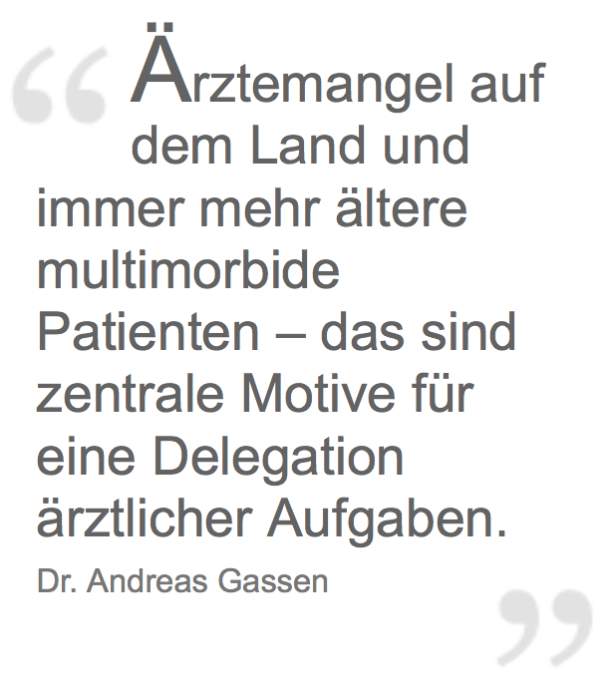

Slide 17
Delegation oder Substitution
Delegation
Übertragung von ärztlichen Leistungen
auf nichtärztliches Personal
Geregelt in der Vereinbarung über die Delegation ärztlicher Leistungen
an nichtärztliches Personal in der ambulanten vertragsärztlichen Versorgung gemäß § 28 Abs. 1 S. 3 SGB V
Nicht delegierbare (höchstpersönliche) Leistungen des Arztes zu benannt
Notes:
Wie werden Sie diesem Anspruch gerecht?
Was halten Sie von der Pflegewissenschaft (ein Mythos, reine Theorie, Bürokratenwerk)?

Slide 18
Delegation oder Substitution
Delegation
Delegation nur an qualifiziertes Personal möglich – hat jedoch Verweigerungsrecht
Eine Frage der Haftung:
→ Anordnungsverantwortung
→ Durchführungsverantwortung
→ Handlungsverantwortung
Entlastung der Hausärzte: Ja
Eine Frage der Kosten !!
Notes:
Wie werden Sie diesem Anspruch gerecht?
Was halten Sie von der Pflegewissenschaft (ein Mythos, reine Theorie, Bürokratenwerk)?

Slide 19
Entlastungspotenziale
Kooperation
Delegation
Substitution
Innovative Versorgungsformen
Notes:
Wie werden Sie diesem Anspruch gerecht?
Was halten Sie von der Pflegewissenschaft (ein Mythos, reine Theorie, Bürokratenwerk)?

Slide 20
Delegation oder Substitution
Substitution
Substitution beinhaltet die fachliche, wirtschaftliche und rechtliche Verantwortung
Entlastung der Ärzteschaft durch vollständige Abgabe der Tätigkeit
→ Erprobung in Modellprojekten nach § 63
→ Neue Qualifikationen für Pflegeberufe
- Physician Assistant in den USA
- Nurse Practitioner in den USA und GB
Notes:
Wie werden Sie diesem Anspruch gerecht?
Was halten Sie von der Pflegewissenschaft (ein Mythos, reine Theorie, Bürokratenwerk)?

Slide 21
Delegation oder Substitution
Erprobung in Modellprojekten nach § 63 Abs. 3c
Der Gemeinsame Bundesausschuss (G-BA) hat hierzu eine Richtlinie erstellt, sie umfasst
  Diabetes mellitus Typ 1 und 2,
  chronische Wunden
  Demenz
  Hypertonie
Pflegefachkräfte können selbstständig und eigenverantwortlich diagnostische und therapeutische Maßnahmen übernehmen, Prozesse steuern und Patienten beraten
Notes:
Wie werden Sie diesem Anspruch gerecht?
Was halten Sie von der Pflegewissenschaft (ein Mythos, reine Theorie, Bürokratenwerk)?

Slide 22
Delegation oder Substitution
Erprobung in Modellprojekten nach § 63 Abs. 3c
Das initiale Assessment geht weiterhin vom Arzt aus
Bisher keine Umsetzung
Mustermodell für eine Pflegeexpertin Wunde (PEW) liegt vor (siehe Deutscher Pflege Rat)
Entlastungspotenzial der Pflege ist bisher ungenutzt
Notes:
Wie werden Sie diesem Anspruch gerecht?
Was halten Sie von der Pflegewissenschaft (ein Mythos, reine Theorie, Bürokratenwerk)?

Slide 23
Entlastungspotenziale
Kooperation
Delegation
Substitution
Innovative Versorgungsformen
Notes:
Wie werden Sie diesem Anspruch gerecht?
Was halten Sie von der Pflegewissenschaft (ein Mythos, reine Theorie, Bürokratenwerk)?

Slide 24
Innovative Versorgungsformen
Höchstes Potenzial für gegenseitige Entlastungen
§ 140a Besondere Versorgung SGB V
§ 92b Integrierte Versorgung SGB XI
Selektivvertrag mit der KK / PK
Wird über verschiedene Sektoren hinweg oder interdisziplinär-fachübergreifend organisiert
Vertragspartner sind im § 140b SGB V beschrieben
Notes:
Wie werden Sie diesem Anspruch gerecht?
Was halten Sie von der Pflegewissenschaft (ein Mythos, reine Theorie, Bürokratenwerk)?

Slide 25
Innovative Versorgungsformen
Krankenhaus mit Patient nach Akutversorgung – hoher Pflegebedarf
Stationärer Pflegedienst
D
D
D
Mögliche IV-Konstellation:
Pflegeeinrichtung mit ärztlicher Versorgung
Kombination amb. PD und Haus-/Facharzt
Ziel: Krankenhausvermeidung
Krankenhaus
Notes:
Wie werden Sie diesem Anspruch gerecht?
Was halten Sie von der Pflegewissenschaft (ein Mythos, reine Theorie, Bürokratenwerk)?

Slide 26
Innovative Versorgungsformen
Als besonderen Anreiz für die Pflege in der Integrierten Versorgung ermöglicht der Gesetzgeber das Abweichen von folgenden Vorschriften
§ 75 SGB XI (Rahmenverträge)
§ 85 SGB XI (Pflegesatzverfahren – Art, Höhe und Laufzeit der Pflegesätze)
§ 89 SGB XI (Grundsätze für die Vergütungsregelungen, ambulant)
Notes:
Wie werden Sie diesem Anspruch gerecht?
Was halten Sie von der Pflegewissenschaft (ein Mythos, reine Theorie, Bürokratenwerk)?

Slide 27
Innovative Versorgungsformen
Voraussetzung
„wenn sie dem Sinn und der Eigenart der integrierten Versorgung entsprechen, die Qualität, die Wirksamkeit und die Wirtschaftlichkeit der Versorgung durch die Pflegeeinrichtungen verbessern oder aus sonstigen Gründen zur Durchführung der integrierten Versorgung erforderlich sind“ (§ 92b SGB XI).
in den Pflegevergütungen dürfen keine Aufwendungen berücksichtigt werden, die nicht in den Zuständigkeitsbereich der Pflegekassen fallen, da es andernfalls zu einer Kostenverlagerung zu Lasten der Pflegeversicherung kommen würde (BT-Drucksache 16/3100, S. 188).
Notes:
Wie werden Sie diesem Anspruch gerecht?
Was halten Sie von der Pflegewissenschaft (ein Mythos, reine Theorie, Bürokratenwerk)?

Slide 28
Vielen Dank für Ihre Aufmerksamkeit!
Mathias Fünfstück
M.Sc. (Nursing and Administration)
Diplom-Pflegewirt (FH)
Gesundheits- und Krankenpfleger
Uni Bremen Campus GmbH
- Wissenschaftlicher Mitarbeiter -
0421 218 58637
01793244386
m.fuenfstueck@uni-bremen.de
Notes:
Wie werden Sie diesem Anspruch gerecht?
Was halten Sie von der Pflegewissenschaft (ein Mythos, reine Theorie, Bürokratenwerk)?

Slide 29
Schnittstelle Hausarzt- Pflegesystem
Mathias Fünfstück
Pflegewissenschaftler und -manager (M.Sc.)
Diplom-Pflegewirt (FH)
Gesundheits- und Krankenpfleger

Slide 30
Befragungsergebnisse - Schnittstellenproblematik
Die Pflegedienstleitungen bewerteten die ärztliche Versorgung tendenziell negativ. Dies betrifft insbesondere:
  die Erreichbarkeit der Ärzte an Wochenenden und Feiertagen
  die Bereitschaft der Ärzte zu Einrichtungsbesuchen
  die Versorgung speziell von Bewohnern mit psychischen Erkrankungen
  die Palliativversorgung
Während aus Sicht der Pflegedienstleitungen der Bedarf an allgemeinmedizinischer Versorgung weitgehend gedeckt ist, bestehen in der Versorgung durch Fachärzte Lücken.
Zudem kann in den meisten Einrichtungen die freie Arztwahl im Regelfall nicht verwirklicht werden.

Slide 31
Befragungsergebnisse - Schnittstellenproblematik
Kernprobleme:
Kommunikation
Kooperation
Fehlendes Vertrauensverhältnis

Slide 32
Schnittstellenproblematik
Konzeptentwicklung zur Kooperation mit Haus- und ambulanten Fachärzten:
Ausgangssituation eruieren
  Befragung der Mitarbeiter
  Befragung der Haus- und Fachärzte
  Fokusrunden für die Auswertungen
Standard für die Visiten entwickeln
  Dokumentation
  Vor- und Nachbereitung, Begleitung der Visite
Standard für externe Arztbesuche
  Dokumentation
  Vor- und Nachbereitung

Slide 33
Schnittstellenproblematik
Konzeptentwicklung zur Kooperation mit Haus- und ambulanten Fachärzten:
Standard für Notfallversorgungen entwickeln
  Dokumentation
  Begleitung, Nachbereitung
Standard für Krankenhauseinweisungen
  Dokumentation
  Vor- und Nachbereitung
  Krankenhausbegleitung / Entlassungstag
Fortbildungen für die Pflegefachkräfte
  Kommunikation !!
  Fachlichkeit

Slide 34
Modelle ärztlicher Versorgung - Einrichtungsarzt
Die Einrichtung verfügt über einen fest angestellten Hausarzt.
  Der Umfang der Beschäftigung hängt von der Zahl der Bewohner ab, so kann sie auch in Teilzeit erfolgen.
  Der Einrichtungsarzt ist für die gesamte hausärztliche Versorgung aller Bewohner zuständig, soweit diese das wünschen.
  Dies beinhaltet auch die Notfallversorgung und die Rufbereitschaft.
  Der Arzt sieht regelmäßig alle Bewohner mit Pflegebedarf und könnte auch zur Fortbildung des Personals eingesetzt werden.
  Die genauen Aufgaben regelt ein Arbeitsvertrag.

Slide 35
Modelle ärztlicher Versorgung – Vertraglich gebundene Hausärzte
Mit 2-3 Ihnen bekannter Hausärzte der Region wird ein Kooperationsvertrag geschlossen.
  In diesem Vertrag wird festgelegt, welche Leistungen diese Hausärzte außerhalb des Budgets der gesetzlichen Kranken- und Pflegeversicherung für welche Bewohner und in welchem Umfang erbringen:
    monatliche Visiten
    Bereitschaftsdienst
    wöchentliche Sprechstunden in der Einrichtung
    Palliativversorgung
    … usw.

Slide 36
Modelle ärztlicher Versorgung
– Koordinierender Hausarzt
Ein Hausarzt der Umgebung wird vertraglich gebunden, die Kooperation zwischen der Einrichtung und den Hausärzten der Umgebung zu verbessern.
  Die Wahl des Arztes geschieht in Abstimmung mit allen anderen Hausärzten.
  Die Zuständigkeit für die Behandlung der einzelnen Bewohner ändert sich dabei nicht.
  Der koordinierende Arzt nimmt die Rolle einer Ombuds- und Vertrauensperson ein.
  Aufgaben des koordinierenden Hausarztes:
    berät mit dem Pflegepersonal Möglichkeiten die Versorgung zu verbessern
    versucht gemeinsame Behandlungsstandards bei den Hausärzten durchzusetzen
    organisiert einen Bereitschaftsdienst
    ist verantwortlich für Fortbildungsaktivitäten.

